Slide 2
INNHOLD
Vår barnehage ................................................................................................................................................... 4
Presentasjon av barnehagen ............................................................................................................................ 4
Kontaktinformasjon ........................................................................................................................................... 6
Ansatte ............................................................................................................................................................... 7
Rakkerungan gårdsbarnehages visjon og barnesyn ........................................................................................ 10
Ny i barnehagen .............................................................................................................................................. 12
Overganger innad i barnehagen ...................................................................................................................... 13
Overgang barnehage – SFO/skole .................................................................................................................... 14
Hva er barnehagens årsplan?……………………….................................................................................................. 15
Felles verdier, retning og fokus – «Sterkere sammen for barn og unge .......................................................... 16
Samarbeid ........................................................................................................................................................ 17
Foreldresamarbeid .......................................................................................................................................... 17
Taushetsplikt, opplysningsplikt og politiattest ................................................................................................ 18
Lek og læring i barnhagen ............................................................................................................................... 19

Slide 3
Demokrati og barns medvirkning og deltakelse .............................................................................................. 21
Omsorg og danning ………………………………………................................................................................................ 22
Kommunikasjon og språk ................................................................................................................................. 23
Mangfold, likestilling og gjensidig respekt ...................................................................................................... 24
Bærekraftig utvikling ....................................................................................................................................... 25
Livsmestring og helse ...................................................................................................................................... 26
Barns rett til et trygt og godt barnehagemiljø ................................................................................................ 27
Vurdering ………………………................................................................................................................................ 29
Plan for arbeidet ………………………………………………………………………………………………………………………………….. 30
Hovedsatsingsområdet vårt – TURGLEDE ....................................................................................................... 31

Slide 4
Vår barnehage
Denne årsplanen skal gi et innblikk i hvordan barnehagen vil jobbe i det neste året og hva vi synes er viktig å ha fokus på i vårt arbeid for at barna skal trives og utvikle seg.
Rakkerungan gårdsbarnehage – hvem er vi?
Rakkerungan gårdsbarnehage ligger landlig til på Frikstad, utenfor Tømmerstø i Randesund, 5 minutter fra E18. Vi er en liten barnehage med plass til ca. 30 barn, fordelt på 2 avdelinger, Småtroll (0 – 3 år) og Skogstroll 3-6 år. Vi er en gårdsbarnehage og vårt hovedfokus ligger på natur og miljø og sunne tradisjoner.
Barnehagen ligger i tilknytning til en gammel gård. Her er det flere dyr, blant annet minigrisen Tulla, høner og haner, påfugler, kaniner og gjess.

Slide 5
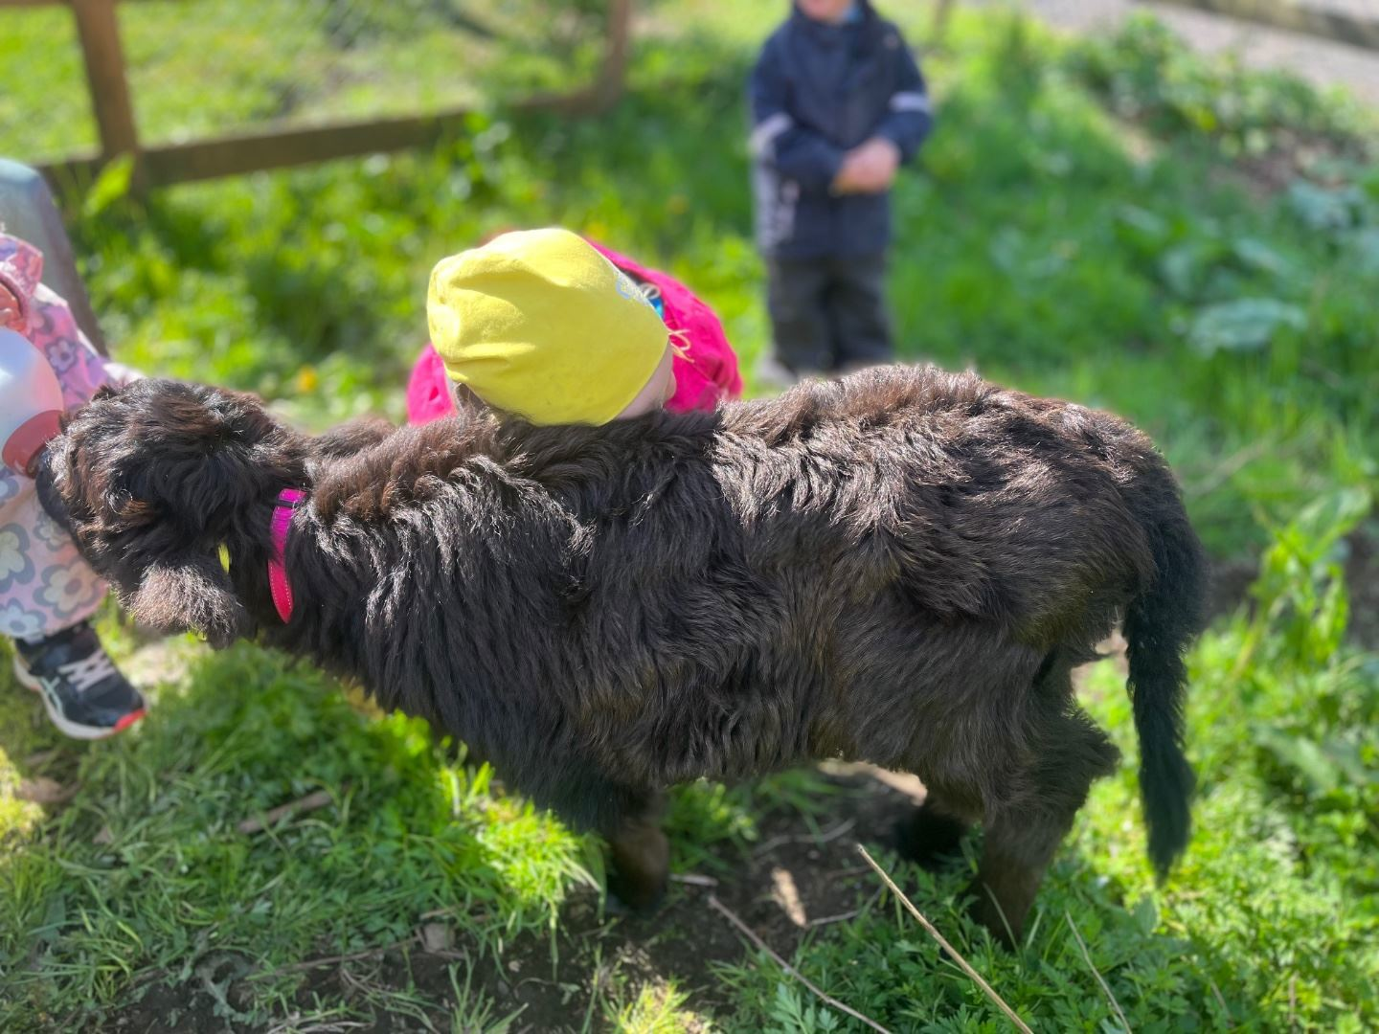
Friluftsliv er også noe vi vektlegger hos oss. Barnehagehverdagen foregår mest ute, vi mener at det meste som gjøres inne kan også gjøres ute. Vi har mange flotte turområder i umiddelbar nærhet, som vi benytter oss flittig av. Det ene referanseområdet vårt er i skogen rett bak barnehagen; «Indianerleiren». Her har vi en helårslavvo med bålplass, hvor vi lager mye god mat. Barnehagen har også en egen strand ett par kilometer unna. Kjempegøy å lete etter fisk, sjøstjerner, krabber og reker og ikke minst bade på sommeren.
I hagen på baksiden av barnehagen har vi vår egen grønnsakshage. Hvert år har vi prosjektet «Fra jord til bord», hvor barna får være med på å hele prosessen: så, plante, høste og spise. Matressurser i naturen er vi også opptatte av, så mye godt og sunt rett utenfor døra! Sunne og bevisste matvaner er en viktig del av barnehagens identitet. Vi ønsker å være kunnskapsformidler og inspirator når det gjelder mat og kosthold. Vi er en fullkost barnehage, som vil si at vi serverer alle måltidene i barnehagen – ingen medbrakt mat er nødvendig. Barna får frukt, grønnsaker, hjembakt brød og et varmmåltid servert hos oss.
Både på tur og i barnehagen blir planter, dyr, årstider, vær, landskap, bærekraftig utvikling, lokalsamfunn og tradisjoner temaer som naturlig går igjen hos oss. Her på gården ønsker vi at barna skal sitte igjen med en kunnskap og forståelse av naturen og miljøets mange sider. Nærheten til dyr og naturen fremmer barnas evne til omsorg og respekt for sine omgivelser.
"Barnehagen skal bidra til at barn får kunnskap om dyr og dyreliv"
(Rammeplanen)
Årsplan Rakkerungan gårdsbarnehage 2024 - 2025

Slide 6
Kontaktinformasjon
Styrer: Telefon: 909 60 261
e-post: styrer@rakkerungan.no
Småtroll: Telefon: 454 19 012
e-post: smaatroll@rakkerungan.no
Skogstroll: Telefon: 454 13 366
e-post: utegruppa@rakkerungan.no
Hjemmeside: http://rakkerungangaard.barnehage.no/
Besøksadresse: Støleveien 21 4639 Kristiansand
Postadresse: Rakkerungan barnehagedrift AS
Kirsebærveien 10A 4635 Kristiansand
Årsplan Rakkerungan gårdsbarnehage 2024 - 2025

Slide 7
Ansatte
Cathrine
Pedagogisk leder på Småtroll.
Cathrine har jobbet i Rakkerungan i snart 15 år.
Hun studerte ved UIA og ble uteksaminert med fordypning i musikk i 2009.
Cathrine liker friluftsliv, lange turer og hengekøye-soving for de minste.
Naturbingo, matsanking og søppelplukking er faste innslag på turene.
Lise
Barnehagelærer på Småtroll. (I permisjon)
Lise har jobbet i Rakkerungan i 6 år.
Hun studerte ved Høgskolen i Innlandet og ble uteksaminert med fordypning i natur og bevegelse i 2019. Lise er glad i å bruke naturen som læringsarena og gi barna gode turopplevelser.
Karina
Medarbeider på Småtroll.
Karina har jobbet i Rakkerungan i 6 år.
Hun ble utdannet fagarbeider i 2018
Som medarbeider på Småtroll er hun et trygt og godt bidrag i barnehagen.
Karina er med på å gi barna gode naturopplevelser, et trygt fang og sitte på og er alltid klar for å leke.
Årsplan Rakkerungan gårdsbarnehage 2024 - 2025

Slide 8
Monica
Pedagogisk leder på Skogstroll.
Monica har jobbet i Rakkerungan i 6 år og har jobbet 17 år i barnehage. Hun studerte ved Høgskolen i Oslo og ble uteksaminert med fordypning i utefag i 2005
Monica er ei friluftsdame som ser på naturen som en ressurs. Sammen med barna lager hun mat som de sanker fra naturen, gjør barna miljøbevisste og setter pris på alle årstider.
Ella
Medarbeider på Skogstroll.
Ella har jobbet i Rakkerungan i 15 år. Hun kommer fra Filipinene og bor som nærmeste nabo til barnehagen. Ella er vår handywoman og blomsterdame, hun bygger og fikser sammen med barna og planter blomster og mat i kjøkkenhagen. Snekring av utekjøkken, trehytter, blomsterkasser og søppelkunst er bare noen få ting som barna lager sammen med Ella.
Nina
Medarbeider på Småtroll
Nina har jobbet i Rakkerungan i 13 år, med et opphold for flytting nordover ei stund. Hun er tilbake og ville heldigvis jobbe videre hos oss som fast vikar. Nina er ei friluftsdame med hjerte for hester. Hun har egne hester vi er så heldige å ha fått besøke.
Årsplan Rakkerungan gårdsbarnehage 2023-2024

Slide 9
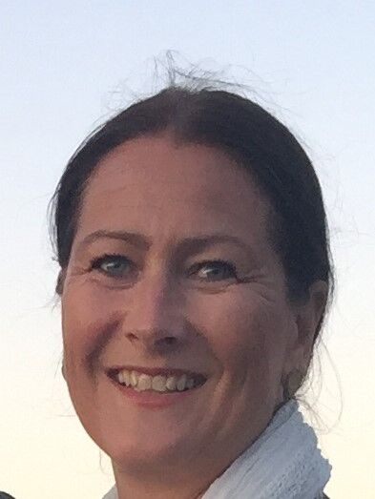
Emilie
Medarbeider på Skogstroll
Emilie har jobbet i Rakkerungan i 2 år, både på Småtroll og Skogstroll.
Hun er en engasjert og positiv jente som er med på å skape trygghet og
en flott hverdag for barna.
Inga
Styrer
Inga studerte barnehagelærer ved UIA og var ferdig utdannet i 2000 med fordypning i drama.
Hun har lang fartstid i barnehage, først som pedagogisk leder og senere som styrer.
I 2022 var hun ferdig med videreutdanning for rektorer og styrere ved UiA.
Hun har et stort hjerte for Reggio Emilia pedagogikken.
Monica
Eier
Monica startet firmaet i 2002 sammen med Anne Liv og har drevet barnehage i god stil siden.
Monica brenner for barnehageverden og alt det innebærer.
Hver dag gir hun jernet for skape gode dager for barn og voksne.
Årsplan Rakkerungan gårdsbarnehage 2024 - 2025

Slide 10
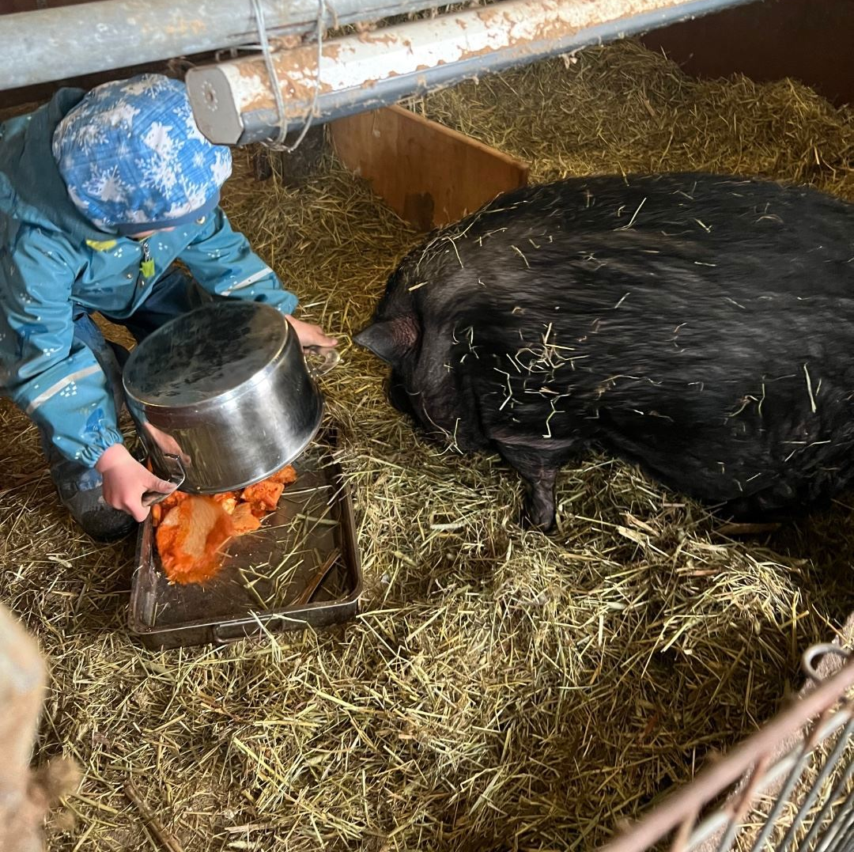
Reggio Emilia
Vi er en Reggio Emilia inspirert barnehage og gjennom denne pedagogikken arbeider vi hele tiden med å videreutvikle vårt pedagogiske innhold slik at det til enhver tid er til det beste for alle barna i barnehagen vår. (For en mer detaljert innføring i Reggio Emilia pedagogikken, ta en titt på hjemmesiden vår). Gjennom hele årsplanen kan dere lese om hvordan vi jobber gjennom denne pedagogikken. Og her kommer en kort presentasjon av hvordan Reggio Emilia har utviklet vårt barnesyn og visjon.
Rakkerungan gårdsbarnehages visjon:
"For barn med 100 språk" er hentet fra denne pedagogikken. Vi jobber ut ifra den tanken om at alle barn har sin måte å uttrykke seg på og gjerne 100 måter å gjøre dette på. Det er derfor viktig at vi er lydhøre for disse uttrykkene og legger til rette for at hvert enkelt barn får utviklet sin individualitet og tro på seg selv og sitt uttrykk.
Rakkerungan gårdsbarnehages barnesyn:
Vi mener at alle barn er kompetente, intelligente individer som skal anerkjennes for den de er.
Vi mener at alle barn har positive egenskaper og alle har noe å tilføre fellesskapet i barnehagen.
Vi mener at alle barn er produsenter, ikke konsumenter i sitt eget liv. Gjennom veiledning og ikke styring skal barna utvikle kunnskap, erfaring og selvet.
Årsplan Rakkerungan gårdsbarnehage 2024 - 2025

Slide 11
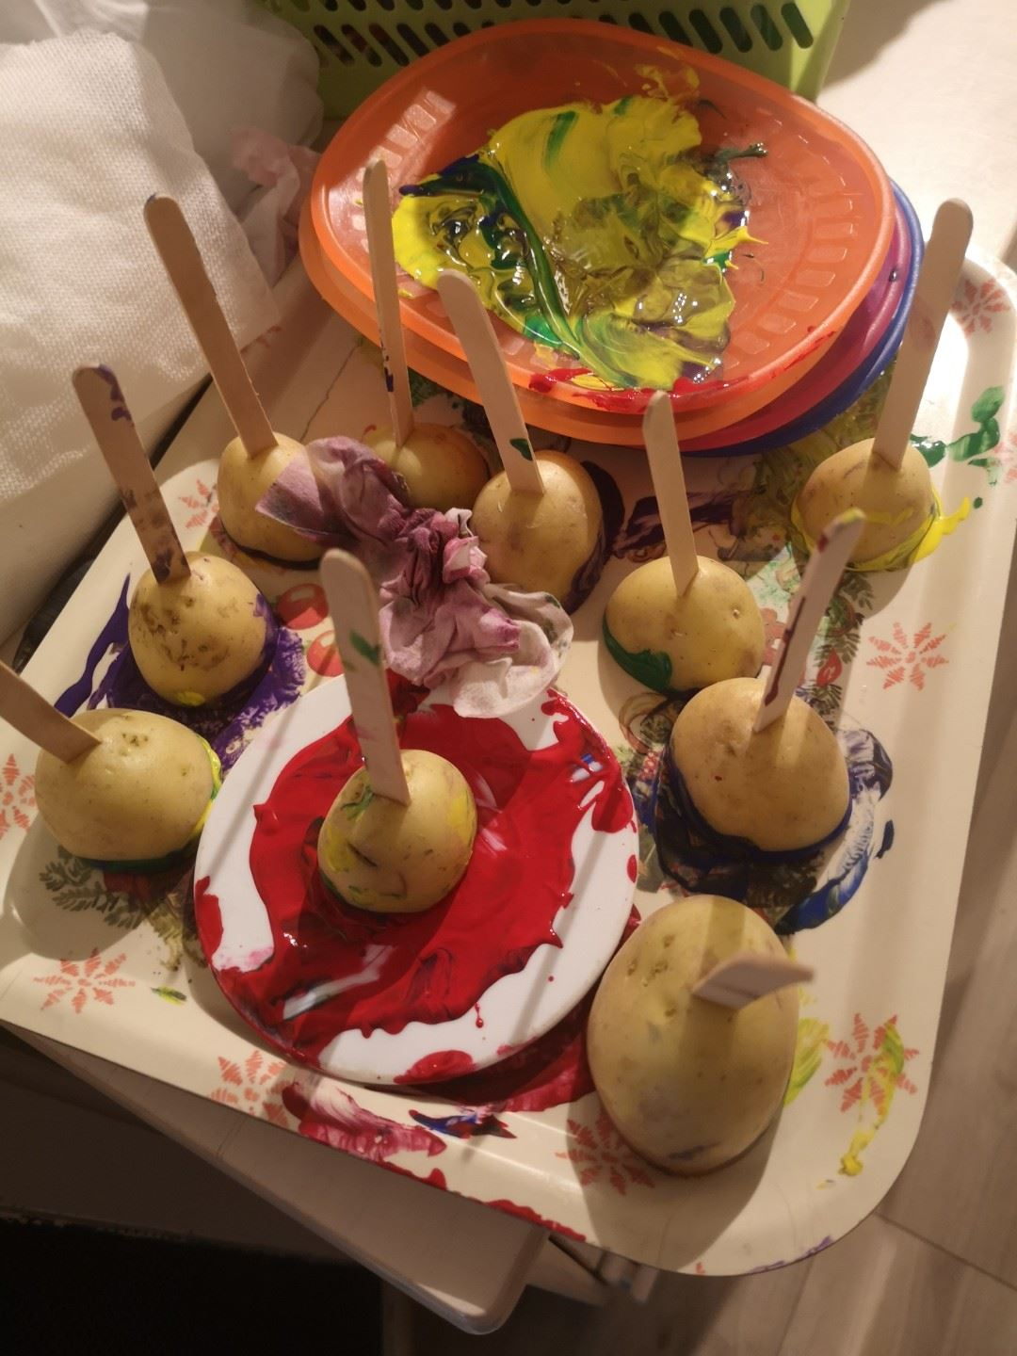
Reggio Emilia – en kort presentasjon
Grunntanken hos Reggio er at barn lærer og blir inspirert av hverandre gjennom lek og ulike aktiviteter.
Barn lærer gjennom å konstruere sin egen kunnskap sammen med andre barn, omgivelsene sine og nysgjerrige voksne.
Reggio Emilia-filosofien står for en pedagogisk arbeidsmåte som er forankret i en humanistisk livsholdning som bygger på en sterk tro på menneskets muligheter, en dyp respekt for barnet og en overbevisning om at alle barn fødes rike og intelligente, med en sterk iboende drivkraft til å utforske verden. Barn lærer best ved selv å være aktive, nysgjerrige og forskende i et stimulerende miljø.
Hvordan denne pedagogikken kommer til uttrykk hos oss kan du lese gjennom hele årsplanen og for en mer detaljert innføring, ta en titt på hjemmesiden vår.
"Opplevelser med kunst og kultur i barnehagen
kan legge grunnlag for tilhørighet, deltakelse og eget skapende arbeid"
(Rammeplanen)
Årsplan Rakkerungan gårdsbarnehage 2024 - 2025

Slide 12
Ny i barnehagen
Som nye foreldre og nytt barn i Rakkerungan gårdsbarnehage ønsker vi å ta dere imot med varme og åpne armer. For oss er det viktig at dere alle føler dere sett og hørt hos oss. Dette skaper tillit og trygghet. De første dagene i barnehagen handler om å skape en trygg hverdag for deres barn. Dette er noe vi bruker mye tid på. Så hver tilvenning i barnehagen er helt individuell og tilrettelegges etter behov. Men vi har noen standard rutiner som gjennomføres hver gang.
Slik vil vi motta barnet ditt i barnehagen vår:
Dere vil motta et velkomstbrev på e-post før dere begynner. Brevet inneholder praktisk informasjon om alt dere trenger å vite omkring oppstart og innkjøring i barnehagen.
Vi tilbyr besøksdag før dere begynner i barnehagen. Dette står i velkomstbrevet.
Når dere begynner får barnet en primærkontakt – denne ansatte skal passe ekstra godt på dere den førsten tiden og sikre at dere får en god start i barnehagen.
Vi tilbyr en oppstarts samtale med ped.leder/primærkontakt i sammenheng med innkjøring i barnehagen.
Årsplan Rakkerungan gårdsbarnehage 2024 - 2025

Slide 13
Overganger innad i barnehagen
Slik vil vi legge til rette for at barn og foreldre får tid og rom til å bli kjent med barna og personalet når de bytter barnegruppe:
For å gjøre overgangen fra liten til stor avd. (Skogstroll) best mulig er barna som skal begynne på Skogstroll til høsten med på minimum 1 tur i uka fra våren og til sommerferien. Slik får de ta del i Skogstroll sine rutiner og de blir bedre kjent med barn og voksne. Vi tilpasser overgangen etter barnas behov.
Årsplan Rakkerungan gårdsbarnehage 2024 - 2025

Slide 14
Overgang barnehage – SFO/ skole
Barn skal ha et sammenhengende læringsløp fra barnehage til SFO og skole. Et samarbeid mellom barnehagen og SFO/ skolen er derfor viktig. Kristiansand kommune har utarbeidet rutiner for dette samarbeidet. Både foreldre og barn deltar i arbeidet for å skape en trygg og god overgang. Barnehagen sender i samråd med foreldre et overføringsskjema til SFO/ skole der også barnet har fått bidra med informasjon.
Slik forbereder barnehagen overgangen til skole for det enkelte barn:
Førskoleklubb med ulike skoleforberedende aktiviteter.
De får mer ansvar for seg selv, og vi jobber mot at de skal bli mer selvstendige.
Vi samarbeider med forskjellige barnehager i nærområdet.
På våren besøker vi de skolene barna skal begynne på til høsten.
Vi har foreldresamtaler med fokus på overgangen til skole, samt oversendelse av et overgangsskjema til skolen.
Vi har samtaler med barna om forventningene til skolestart.
Vi bruker "overgangssekken" med aktiviteter som de også bruker på skolen, slik at det blir en rød tråd fra barnehagen til skolen.
Som en avslutning på barnehagelivet har vi en super avslutningstur med overnatting i Abrahavn!
Årsplan Rakkerungan gårdsbarnehage 2024 - 2025

Slide 15
Hva er barnehagens årsplan?
Loven sier at alle barnehager skal utarbeide en årsplan. Planen skal vise hvordan barnehagen jobber i tråd med Rammeplanen og lov om barnehager. Alt arbeid i barnehagen skal gjenspeile barnehagelovens formål, § 1. Årsplanen har en dobbel funksjon, den skal både være et arbeidsredskap for barnehagepersonalet internt og den skal dokumentere barnehagens valg og begrunnelser for praksis i forhold til samarbeidspartnere og foreldre. Den skal blant annet vise hvordan barnehagen arbeider med omsorg, lek, danning og læring. Her må også progresjon tydeliggjøres. I tillegg skal det utarbeides planer for kortere og lengre tidsrom og for ulike barnegrupper etter behov.
Årsplan Rakkerungan gårdsbarnehage 2024 - 2025

Slide 16
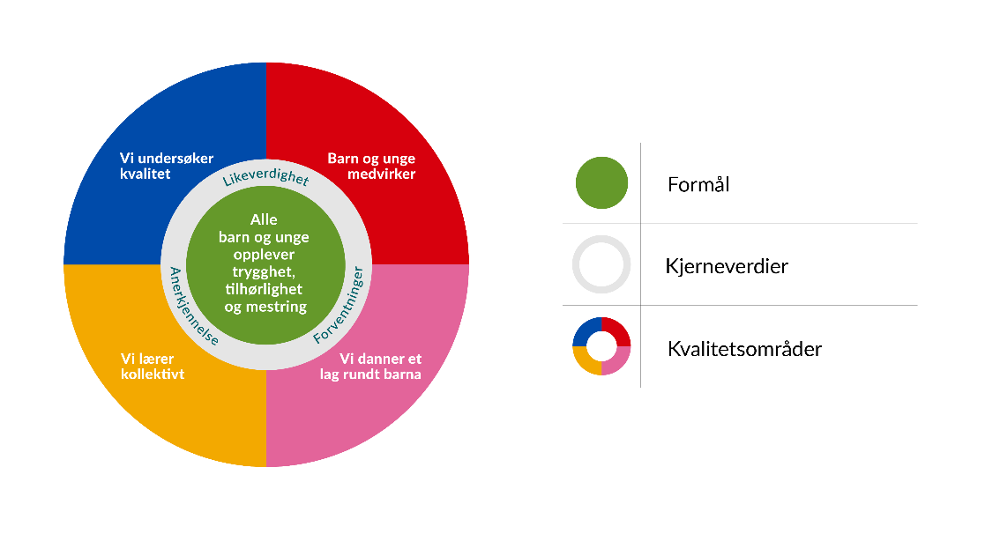
Felles verdier, retning og fokus – «sterkere sammen for barn og unge»
Vår barnehage er en del av oppvekstsektoren i Kristiansand der vi er felles om et rammeverk som legger føringer for alt arbeid i barnehager, skoler og andre tjenester for barn og familie.
Vårt felles rammeverk gir tydelig retning gjennom formålet om at alle barn opplever trygghet, tilhørighet og mestring. https://www.kristiansand.kommune.no/navigasjon/barnehage-og-skole/strategiplan/
Barnehagen skal ha prosesser rundt alle de fire kvalitetsområdene.
Årsplan Rakkerungan gårdsbarnehage 2024 - 2025

Slide 17
Samarbeid
Barnehagen har mange aktuelle samarbeidspartnere, - som barnevern, pedagogisk psykologisk tjeneste (PPT), mobilt team, helsestasjon, skoler, Universitetet i Agder etc. Her kan barnehagen hente hjelp og støtte, eller få innspill til sitt arbeid når det er behov for det.
Helsetjenester som omhandler barn, er nå samlokalisert i Familiens hus der man treffer helsesykepleier, familieterapeut, jordmor, fysioterapeuter, barnevernsarbeidere og skolehelsetjenesten. Også barnehagen henvender seg her når det er behov for det. Alle barnehager har fått tildelt en kontakthelsesykepleier som de møter minst to ganger pr. år.
Foreldresamarbeid
Barnehagen skal samarbeide med foreldrene både individuelt og som gruppe. Foreldrenes medvirkning er nedfelt i barnehageloven. Foreldre skal ha mulighet til innflytelse gjennom Samarbeidsutvalg, foreldreråd, foreldremøter og foreldresamtaler. Oppdragelse er ifølge barnekonvensjonen og barneloven foreldrenes ansvar. Barnehagen skal være et supplement til hjemmet. Det er opprettet et eget foreldreutvalg for barnehager i Kristiansand i tillegg til FUB nasjonalt. Dette er et fellesorgan for alle foreldre med barn i barnehagen i Kristiansand kommune.
Samarbeid om hvert enkelt barn skjer i de daglige møtene og i planlagte samtaler. Alle barnehager skal ha et samarbeidsutvalg som er rådgivende, kontaktskapende og samordnende organ for barnehagen og foreldrene. Samarbeidsutvalget fastsetter barnehagens årsplan.
Årsplan Rakkerungan gårdsbarnehage 2024 - 2025

Slide 18
Slik samarbeider barnehagen med foreldrene:
Oppstartsamtale med nye foreldre.
Foreldre får tilbud om 2 utviklingssamtaler I løpet av året, en på høsten og en på våren. Samt ved behov.
Den daglige kontakten i hente – bringe situasjonen, hvor vi forteller litt om dagen til barnet.
Foreldremøte, vi holder ett foreldremøte på høsten
Dugnad, alle bidrar i felleskap til det beste for barna.
Appen Kidplan, registrering av fravær, beskjeder, dagstavle og bilder.
Hver måned legger vi ut månedsplan/månedsbrev med viktige datoer og informasjon om måneden som kommer på Kidplan.
Vi organiserer sammenkomster som bidrar til å styrke forholdet mellom foreldre, barna og personalet (Høstbasar, nissefest, sommeravslutning).
Vi har et samarbeidsutvalg (SU) som består av to foreldre og representanter fra barnehagen. SU skal være et bindeledd mellom foreldre og barnehagen og har ansvar for å godkjenne årsplanen.
Taushetsplikt, opplysningsplikt og politiattest
Alle som jobber i barnehagen er pålagt taushetsplikt og må skrive under på et taushetsløfte i forhold til informasjon vedrørende barn, de foresatte og personalet. Alle som jobber i barnehagen må legge fram politiattest. Barnehagen har en lovpålagt opplysningsplikt til barnevernet som gjelder forhold de blir kjent med der barns helse og utvikling står i fare. Foreldre vil bli umiddelbart informert og involvert i saker som gjelder deres barn, med mindre det dreier seg om vold og overgrep, da har barnehagen plikt til å melde til politiet.
Årsplan Rakkerungan gårdsbarnehage 2024 - 2025

Slide 19
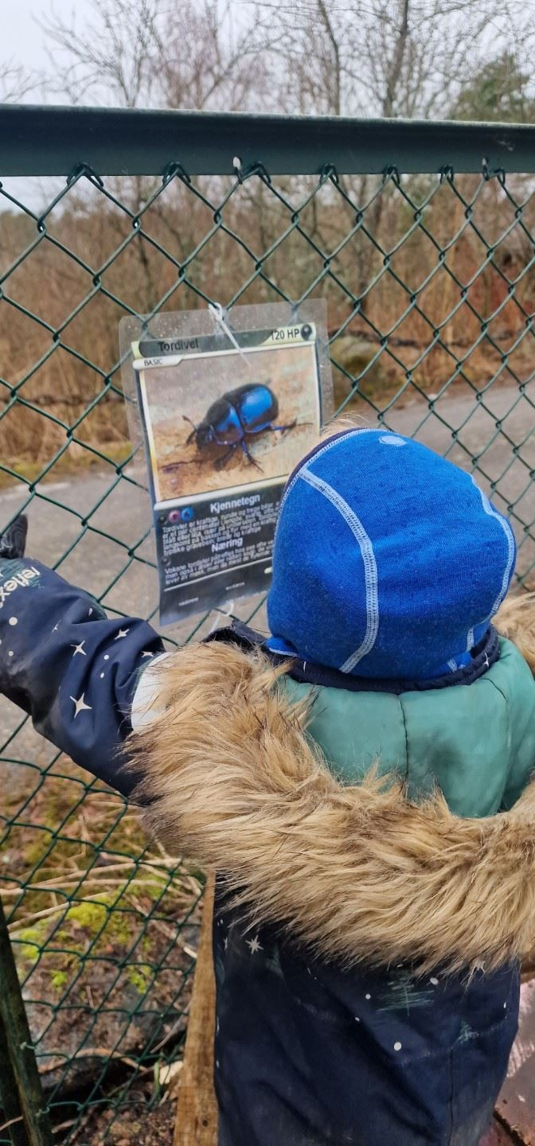
Lek og læring i barnehagen
Barnehagen skal være et sted hvor barns behov for omsorg og lek blir ivaretatt og barndommens egenverdi anerkjennes. Vi skal bidra til at alle barn får en god barndom preget av trivsel, vennskap og lek. Barna skal oppleve et stimulerende miljø som støtter opp om deres lyst til å leke, utforske og lære å mestre. Dette skal blant annet komme til utrykk i arbeid med rammeplanens fagområder. Fagområdene er:
kommunikasjon, språk og tekst
kropp, bevegelse, mat og helse
kunst, kultur og kreativitet
natur, miljø og teknologi
antall, rom og form
etikk, religion og filosofi
nærmiljø og samfunn
Årsplan Rakkerungan gårdsbarnehage 2024 - 2025

Slide 20
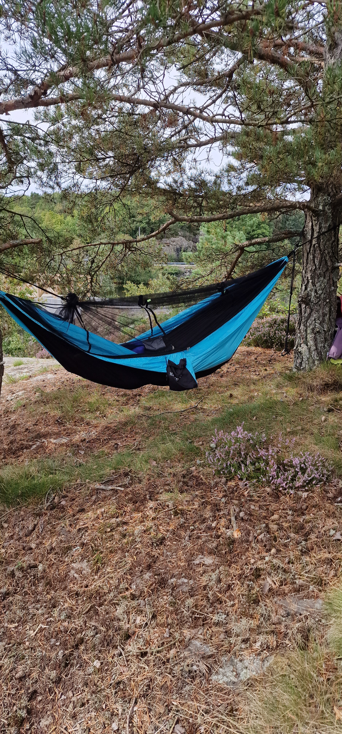
Barnehagen skal bidra til læringsfellesskap der barna skal få bidra i egen og andres læring. Barns lek og medvirkning preger barnehagehverdagen.
I Rakkerungan gårdsbarnehage arbeider vi for at:
Hos de minste sitter de ansatte på gulvet i barnehøyde og deltar i samspill med barna.
I uteleken er ansatte aktivt tilstede i lek med barna
Vi undrer oss sammen med barna over det vi ser og opplever i naturen.
Barn blir gjennom ord, holdninger og handlinger anerkjent av de ansatte.
Ansatte legger til rette for og inspirerer til ulike former for lek.
Barn gis støtte og strategier til selv å løse konflikter de står i.
Ansatte legger til rette for at alle barn skal erfare at de er betydningsfulle.
Årsplan Rakkerungan gårdsbarnehage 2024 - 2025

Slide 21
Demokrati og barns medvirkning og deltakelse
Vår barnehage skal være et sted som fremmer danning og læring. Barnehagen skal fremme demokrati og være et inkluderende felleskap hvor barna får anledning til å ytre seg, blir hørt og delta.
Barns medvirkning handler først og fremst om en holdning hos de voksne i relasjonen med barn. Barn skal bli møtt som et selvstendig lite menneske. Uavhengig av alder og forutsetninger skal barn få erfare at deres stemmer blir lyttet til. Vi skal sørge for at barnas erfaringer og synspunkter får innflytelse på det som skjer i barnehagen.
Barns medvirkning handler først og fremst om en holdning hos de voksne i relasjonen med barn. Barn skal bli møtt som et selvstendig menneske. Uavhengig av alder og forutsetninger skal barn få erfare at deres stemmer blir lyttet til. Vi skal sørge for at barnas erfaringer og synspunkter får innflytelse på det som skjer i barnehagen.
I Rakkerungan gårdsbarnehage arbeider vi for at:
Personalet observerer de minste barna, og bruker disse observasjonene som utgangspunkt for tema og prosjektarbeid.
Hos de store barna observerer de ansatte barnas interesser, som vi tar med oss videre i det pedagogiske arbeidet.
Barnesamtaler er et pedagogisk verktøy som vi benytter oss av.
Barna skal oppmuntres til å prøve selv og mestre, eksempel ved å smøre mat selv og kle på/av seg selv.
Barna skal ta større del i planlegging og gjennomføring av prosjekter.
Årsplan Rakkerungan gårdsbarnehage 2024 - 2025

Slide 22
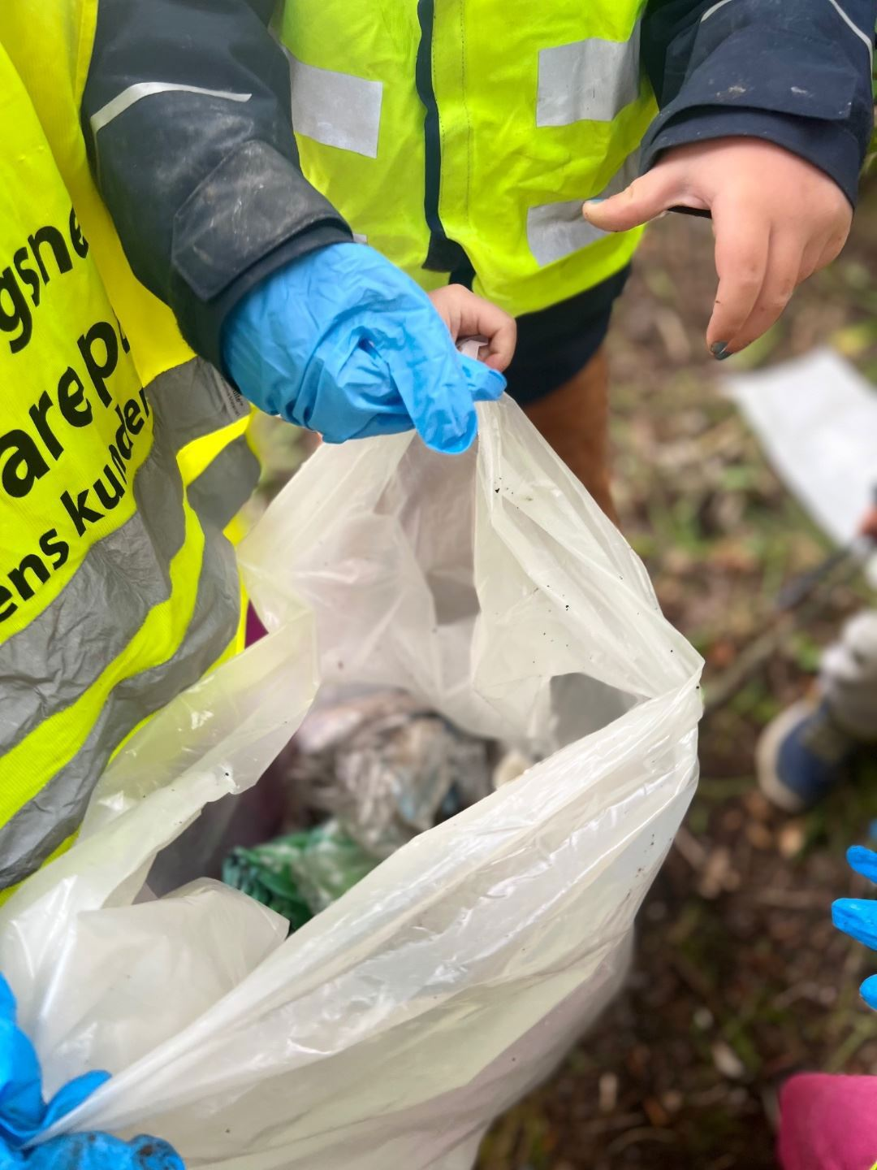
Omsorg og danning
Barnehagen skal legge til rette for omsorgsfulle relasjoner preget av tillit, nærvær, varhet og trygghet. Barn skal få omsorg av voksne og andre barn, og samtidig øve seg på selv å gi omsorg. De voksne skal veilede barn og hjelpe dem i spenningen mellom sosialisering i gruppen og ivaretakelse av de individuelle behov.
I Rakkerungan gårdsbarnehage arbeider vi for at:
Vi støtter og veileder barna i å løse konflikter
Vi er bevisste på å være gode rollemodeller som motiverer barna til å være gode rollemodeller for hverandre.
Alle barn skal føle seg inkludert og at de er en viktig del av barnegruppa.
"Barnehagen skal støtte barna i å forholde seg prøvende og nysgjerrig til omverdenen og bidra til å legge grunnlag for modig, selvstendig og ansvarlig deltakelse i demokratiske fellesskap." (Rammeplanen"
Årsplan Rakkerungan gårdsbarnehage 2024 - 2025

Slide 23
Kommunikasjon og språk
Vår barnehage skal være et sted som fremmer barns kommunikasjon og språkutvikling i omgivelser der voksne er bevisst sin rolle som språklige forbilder. Barnehagen arbeider systematisk med å utvikle barnehagens språkmiljø i forhold til språkstandard for barnehagene i Kristiansand. Språkarbeidet inngår blant annet i barnehagens arbeid med fagområdene.
I Rakkerungan gårdsbarnehage arbeider vi for at:
Vi skal leke mer med språket!
Vi skal bruke språket mer bevist i rutinesituasjoner, som ved måltidene/stellesituasjoner og ved påkledning.
Vi prater om det vi ser, gjør og opplever sammen.
Vi bruker rim, regler, sang og eventyr/bøker i vårt språkarbeid.
Vi bruker konkreter og visuelle hjelpemidler.
Vi er aktivt med å hjelpe barna til å tørre og kjenne på, og uttrykke sine følelser på en god måte.
Årsplan Rakkerungan gårdsbarnehage 2024 - 2025

Slide 24
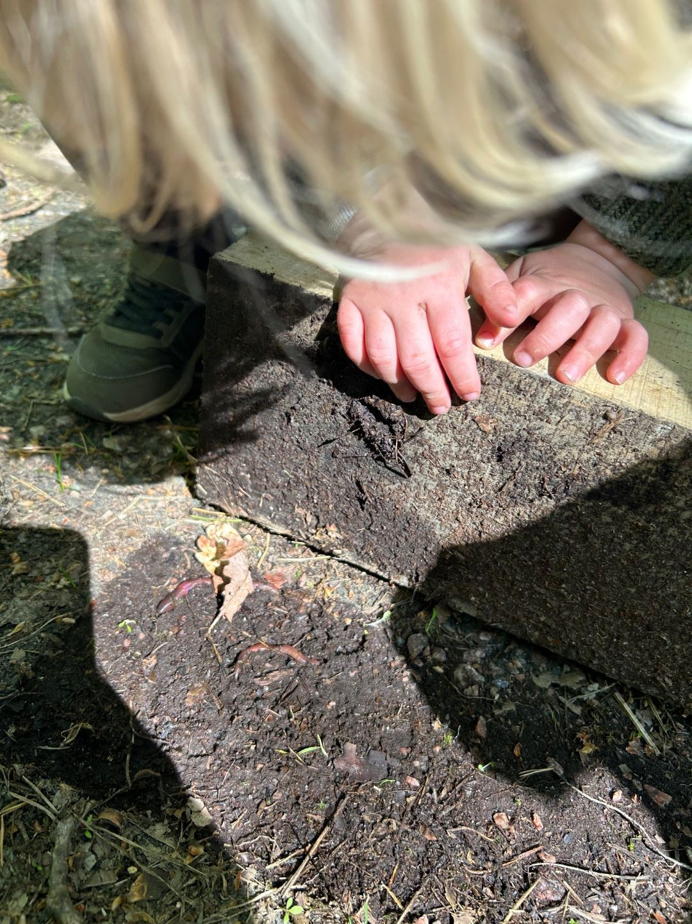
Mangfold, likestilling og gjensidig respekt
Vår barnehage skal være et sted som fremmer vennskap og fellesskap. Barna skal oppleve å være en betydningsfull person i felleskapet. Barn og voksne har en absolutt verdi. Barnehagen skal være preget av åpenhet og raushet der mangfold brukes som en ressurs. Barnehagen skal blant annet gjennom fagområdene jobbe med mangfold, likestilling og gjensidig respekt.
I Rakkerungan gårdsbarnehage arbeider vi for at:
Vi skal bruke barnas egenverdi i prosjekter rundt hvem vi er.
Alle barn blir sett og møtt for den de er og personalet tilrettelegger for mangfoldet i barnegruppa.
Personalet reflekterer over egne holdninger til likeverd og likestilling gjennom faglige samtaler og drøfting på personalmøter og avdelingsmøter.
Vi gjennom foreldresamarbeid synligjør mangfoldet i barnegruppa bedre.
"Barnehagen skal bidra til at
alle barn føler seg sett og anerkjent for den de er,
og synliggjøre den enkeltes plass og verdi i fellesskapet."
(Rammeplanen)
Årsplan Rakkerungan gårdsbarnehage 2024 - 2025

Slide 25
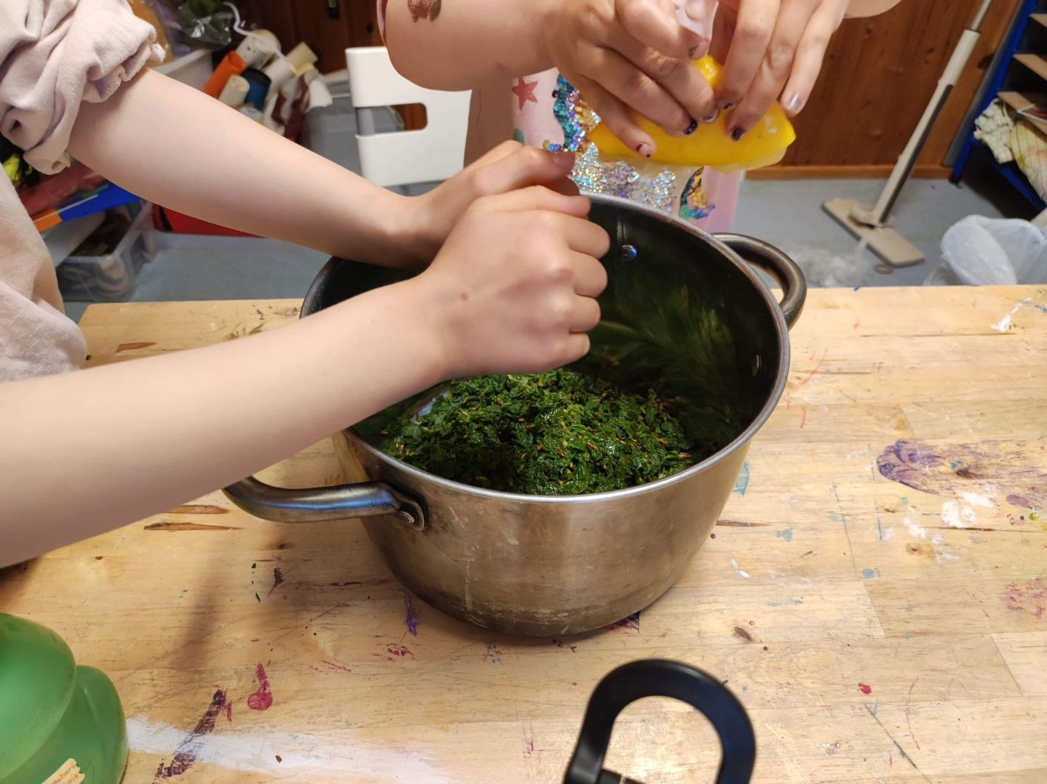
Bærekraftig utvikling
Vår barnehage skal være et sted som fremmer omsorg for verden vi lever i både her og nå og i fremtiden. Barna skal oppleve verdien av å ta vare på seg selv, andre og naturen. Barnehagen skal legge grunnlaget for barns evne til å tenke kritisk, handle etisk og vise solidaritet. Gjennom fagområdene skal barnehagen jobbe med bærekraftig utvikling.
I Rakkerungan gårdsbarnehage arbeider vi for at:
Vi gir barna erfaring med dyrestell.
Vi videreutvikler grønnsakshagen.
Vi skal skape gode opplevelser i naturen.
Vi skal bruke natur- og gjenbruks materiale i forskjellige prosjekter.
Vi har fokus på hva som er spiselig i naturen.
Vi bruker lokale ressurser som sopp, bær, planter og vekster i matlagingen.
"Barna skal lære å ta vare på seg selv,
hverandre og naturen"
(Rammeplanen)
Årsplan Rakkerungan gårdsbarnehage 2024 - 2025

Slide 26
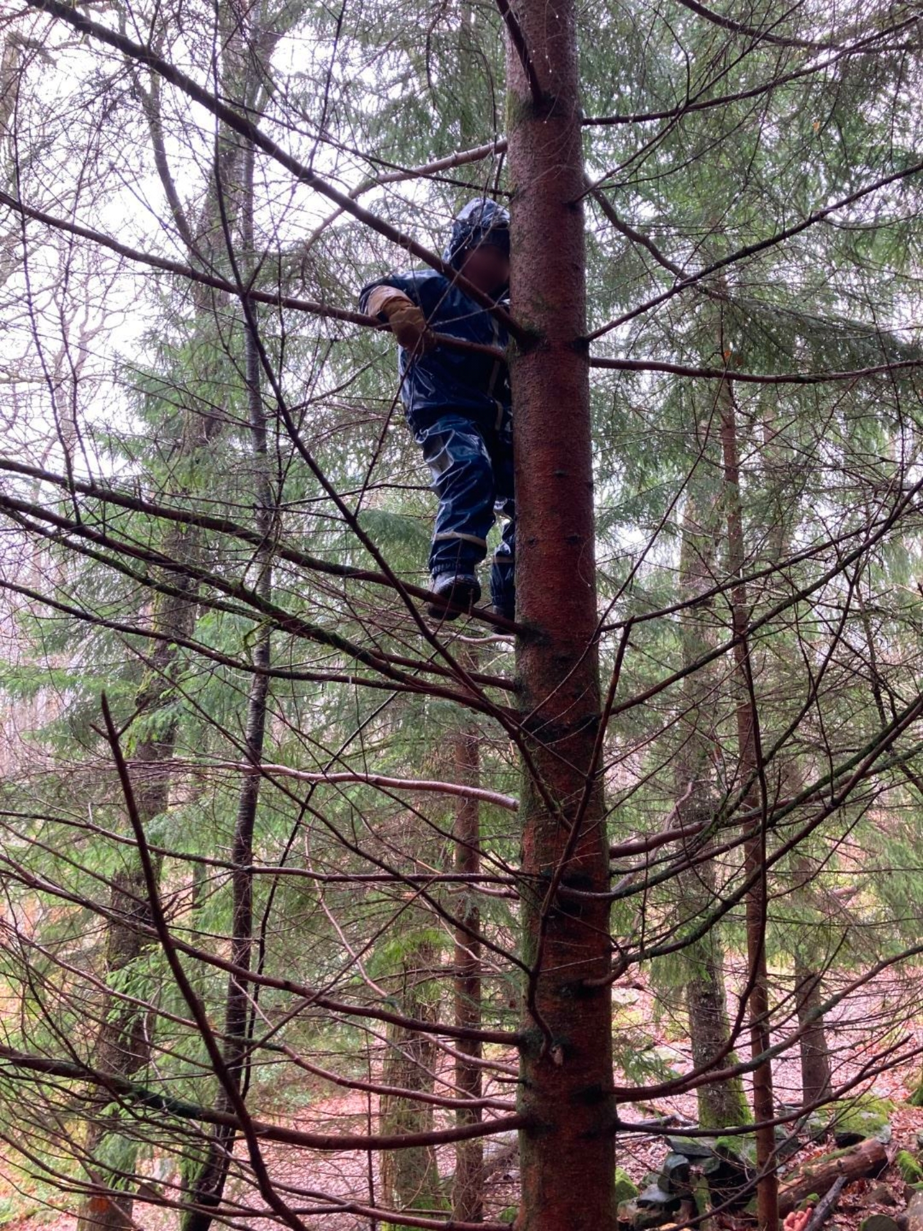
Livsmestring og helse
Vår barnehage skal være et sted som fremmer livsglede, humor, undring og medopplevelser, vi skal legge til rette for at barna blir robuste og trygge, og kjenner tilhørighet til barnehagens sosiale fellesskap.
Barna skal oppleve å mestre sine hverdager og liv, i trygge omgivelser med rom for utforskning og sunne helsevaner. Barnehagen skal jobbe med livsmestring og helse blant annet i møte med rammeplanens fagområder.
I Rakkerungan gårdsbarnehage arbeider vi for at:
Vi skal gi barna verktøy for å uttrykke følelser (eks:"Kroppen er min", barnesamtaler.)
Vi tilbyr full kost, med fokus på sunn og kortreist mat.
Vi skal tilrettelegge for at barna skal oppleve mestringsfølelse i sin barnehagehverdag.
Alle barn får tilbud om hvile i løpet av dagen.
Potte og do-trening starter på småbarnsavdeling.
Årsplan Rakkerungan gårdsbarnehage 2024 - 2025

Slide 27
Barns rett til et trygt og godt barnehagemiljø
Et godt leke og læringsmiljø omfatter alle deler av det psykososiale miljøet, som vennskap, inkludering og forebygging av krenkelser, trakassering, vold og mobbing. Barnehagen skal ha nulltoleranse for alle typer krenkelser. De ansatte har aktivitetsplikt, jfr § 41,42 og 43 i barnehageloven, til å følge med, melde fra, undersøke og sette inn tiltak. Kristiansand kommune har utarbeidet en felles veileder for arbeidet med trygt og godt barnehagemiljø.
Årsplan Rakkerungan gårdsbarnehage 2024 - 2025

Slide 28
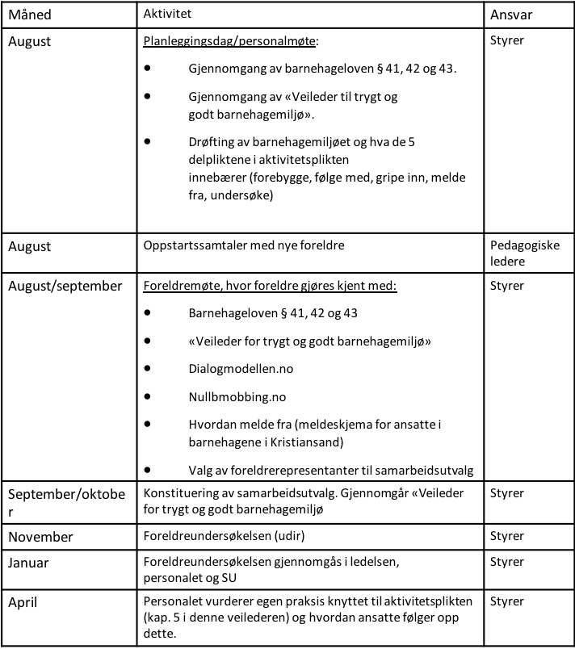
Slik vil vår barnehage jobbe med å forebygge, avdekke, stoppe, håndtere og følge opp mobbing i tråd med barnekonvensjonen og verdiene i Rammeplanen:
Årshjul for barnehagens forebyggende arbeid
Årsplan Rakkerungan gårdsbarnehage 2024 - 2025

Slide 29
Vurdering
Barnehagen utvikles gjennom jevnlig å vurdere det pedagogiske arbeidet. Ved å reflektere over egen praksis er målet å utvikle kvaliteten på tilbudet til beste for barna. Foreldreundersøkelsen og andre kartlegginger er viktige data for barnehagen i vurderingsarbeidet. Barnehagen har flere metodiske verktøy i vurderingsarbeidet, blant annet brukes pedagogisk analyseverktøy som PA eller SMTTE og ulike metoder for pedagogisk dokumentasjon som for eksempel bilder fra aktiviteter og rutinesituasjoner i hverdagen eller korte praksishistorier. Når barnehagen arbeider med egenvurdering og progresjon kan den pedagogiske dokumentasjonen være et verdifullt utgangspunkt for felles refleksjon og samtaler om arbeidet, som kan danne grunnlag for å utvikle stadig bedre praksis.
Progresjon
Barnehagen skal hver dag legge til rette for at alle barn får varierte leke-, aktivitets- og læringsmuligheter. Progresjon i barnehagen handler om at leken og barnehagens innhold skal være i utvikling, slik at alle barna kan møte nye utfordringer som vekker nysgjerrighet, lærelyst og utforskertrang. I barnehagen skal progresjon knyttes til prosesser som lek og opplevelser, og ikke til læringsmål. I vurderingsarbeidet spør vi oss: Hvordan legger vi til rette for progresjon i vår praksis når det gjelder pedagogisk innhold, arbeidsmåter, leker, materialer og utforming av fysisk miljø? (Rammeplanen, 2017, s.44)
Årsplan Rakkerungan gårdsbarnehage 2024 - 2025

Slide 30
Plan for arbeidet
I denne årsplanen har vi skissert noen punkter for refleksjon over egen praksis innenfor viktige områder i barnehagens tilbud. Disse punktene skal brukes i barnehagens vurderingsarbeid og i tillegg sikre progresjon. Med utgangspunkt i disse skal personalet i fellesskap vurdere egen praksis. Dette skal ligge til grunn for videre arbeid, læring og utvikling av et stadig bedre barnehagetilbud.
Slik vil vi jobbe med vurdering og progresjon:
Gjennom pedagogisk dokumentasjon
Bruke årsplanen aktivt på avdelingsmøter og personalmøter.
Vi reflekter over egen praksis på møter, drøfter og vurderer hvordan vi jobber og hvordan vi ønsker å jobbe.
Vi har fokus på voksenrollen og med det fokus på hvordan vi kan endre og bedre læringsmiljøet for barna.
Som en Reggio Emilia inspirert barnehage arbeider vi ut ifra følgende tanke: «Det man hører glemmer man, det man ser husker man, det man gjør forstår man.» - Loris Malaguzzi.
Årsplan Rakkerungan gårdsbarnehage 2024 - 2025

Slide 31
Hovedsatsningsområdet
TURGLEDE vil være vårt hovedsatsningsområde i år også. Vi ønsker at alle barna skal oppleve mestring, glede og få gode opplevelser året rundt i naturen. Vi ser på naturen som en uvurderlig lek og læringsarena og ønsker å utnytte at vi har naturen rett utenfor barnehagen.
Vi ønsker å følge årstidene og velger tema og aktiviteter på bakgrunn av disse. Når vi planlegger aktiviteter og prosjekter på tur vil vi tenke tverrfaglig. Vi vil være innom alle de sju fagområdene i Rammeplanen (jfr «Rammeplan for barnehagen» fra Kunnskapsdepartementet). Barns medvirkning, trygt og godt barnehagemiljø og pedagogisk dokumentasjon er områder vi ønsker å flette inn i hovedsatsningsområdet vårt.
Barns medvirkning: Vi syns det er svært viktig at barnas synspunkter kommer fram og at de får være med å medvirke i sin egen hverdag. I forkant av valg av tema og aktiviteter er vi observante, vi ser hva som fenger barna og trekker de inn i planleggingen av prosjekter. Vi ønsker at barna får en deltagende rolle i planlegging, gjennomføring og evaluering. Dette tror vi vil bidra til at barna vil oppleve mer turglede da de får være med på hele prosessen. Dette vil for eksempel være at de får være med å pakke sekk, bestemme turmat, turmål og aktiviteter på turen og dokumentasjon i etterkant.
Trygt og godt barnehagemiljø: Et godt leke og læringsmiljø omfatter alle deler av det psykososiale miljøet, som vennskap, inkludering og forebygging av krenkelser, trakassering, vold og mobbing. Vi mener at naturen er en godt egnet arena for å jobbe med dette. Vi opplever at ute på tur er det mindre konflikter enn inne i barnehagen og ofte bedre stemning barna i mellom. Årsaken til dette kan være flere. Blant annet er det ingen leker å krangle om, alle barna kan oppleve mestring, barna får en felles opplevelse, og det er mer plass og rom til å bearbeide og fordøye inntrykk.
Årsplan Rakkerungan gårdsbarnehage 2024 - 2025

Slide 32
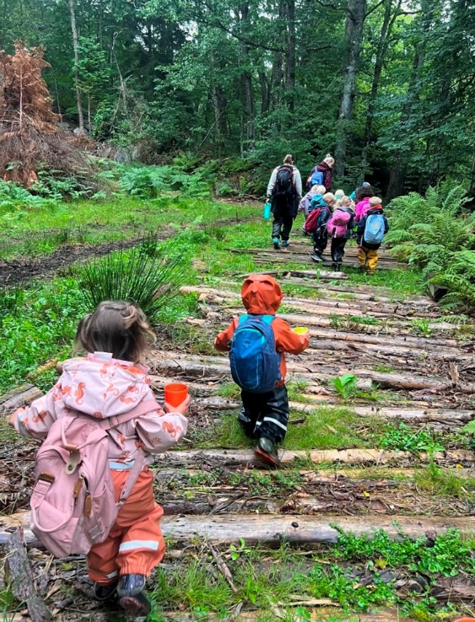
Pedagogisk dokumentasjon: I tråd med Reggio- Emilia filosofien er pedagogisk dokumentasjon et viktig redskap i vårt arbeid. Pedagogisk dokumentasjon er en synliggjøring av samspill og prosesser i barnehagehverdagen. Dette betyr i praksis at vi blant annet tar bilder av prosesser og tursteder. Vi tar bilder fra barnas perspektiv, printer ut sammen med barna og henger opp i barnehøyde. Dette innbyr til gode samtaler. Vi vil dokumentere barnas hverdag til foreldrene med tekst og bilder på Kidplan. Vi ønsker også å benytte oss av digitale verktøy som for eksempel IPad (bruke forskjellige apper for å gjenkjenne fuglelyder, insekter, planter sammen med barna). Pedagogisk dokumentasjon er en fin metode for å reflektere over og evaluere vårt arbeid med barna.
Årsplan Rakkerungan gårdsbarnehage 2024 - 2025

